Slide 1


CHÀO MỪNG CÁC EM
ĐẾN VỚI TIẾT HỌC
HÔM NAY!

Slide 2
BÀI TẬP
CUỐI CHƯƠNG VI

Slide 3
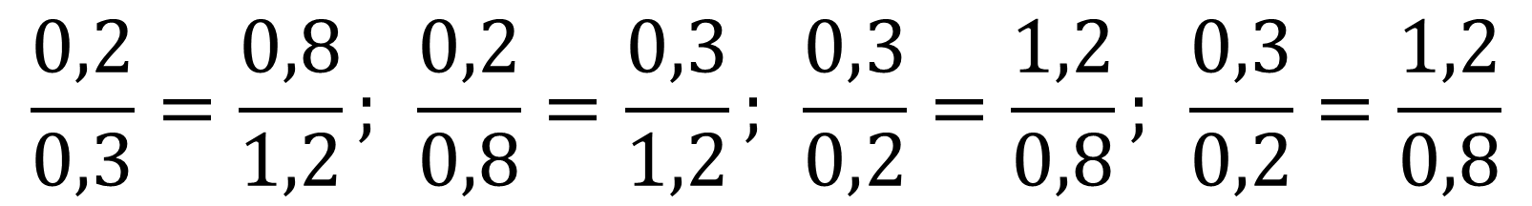
LUYỆN TẬP
Bài 6.33 (Tr21)
Lập tất cả các tỉ lệ thức có thể được từ bốn số sau: 0,2; 0,3; 0,8; 1,2.
Giải:
Từ bốn số đã cho ta chỉ lập được đẳng thức: 0,2.1,2 = 0,3.0,8
Từ đẳng thức này ta lập được bốn tỉ lệ thức:
$$\frac{0,2}{0,3}=\frac{0,8}{1,2}; \frac{0,2}{0,8}=\frac{0,3}{1,2}; \frac{0,3}{0,2}=\frac{1,2}{0,8}; \frac{0,3}{0,2}=\frac{1,2}{0,8}$$

Slide 4


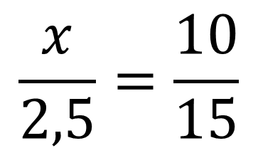
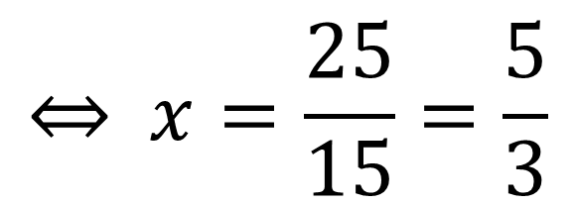
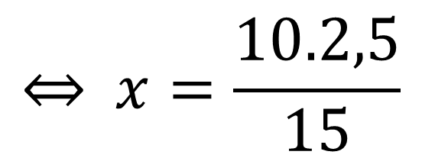

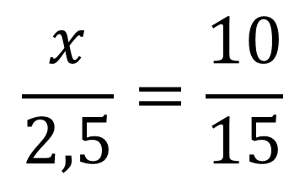
LUYỆN TẬP
Bài 6.34 (Tr21)
Tìm thành phần chưa biết x trong tỉ lệ thức:
$$\frac{x}{2,5}=\frac{10}{15}$$
Giải:
$$\frac{x}{2,5}=\frac{10}{15}$$
Ta có
$$⇔ 15.x=10.2,5$$
$$⇔ x=\frac{10.2,5}{15}$$
$$⇔ x=\frac{25}{15}=\frac{5}{3}$$

Slide 5
VẬN DỤNG
Bài 6.36 (Tr21)
Inch (đọc là in-sơ và viết tắt là in) là tên của một đơn vị chiều dài trong Hệ đo lường Mĩ. Biết rằng 1 in = 2,54 cm.
a) Hỏi một người cao 170 cm sẽ có chiều cao là bao nhiêu inch (làm tròn kết quả đến hàng đơn vị)?
b) Chiều cao của một người tính theo xentimét có tỉ lệ thuận với chiều cao của người đó tính theo inch không? Nếu có thì hệ số tỉ lệ là bao nhiêu?

Slide 6


Giải:
Một người cao 170 cm sẽ có chiều cao xấp xỉ bằng
$$\frac{170}{2,54}≈67$$
(in).
b) Chiều cao của một người tính theo xentimet tỉ lệ thuận với chiều cao của người đó tính theo inch và hệ số tỉ lệ bằng 2,54.

Slide 7
HẸN GẶP LẠI CÁC EM Ở TIẾT HỌC SAU!

